Slide 1
ТРУД
И ОБРАЗ ЖИЗНИ ЛЮДЕЙ

Slide 2
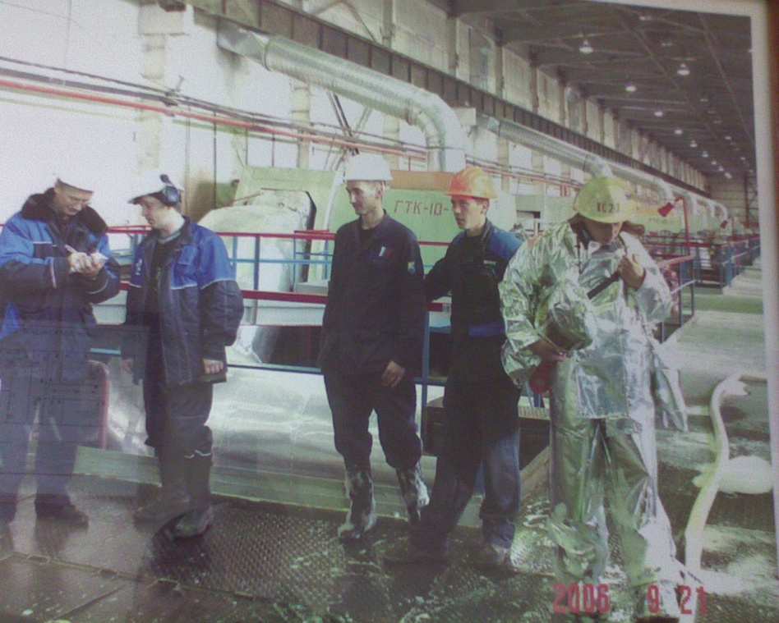
План урока
1. Что такое труд и каким он бывает?
2. Разнообразный мир профессий.
3. Труд и образ жизни людей.

Slide 3
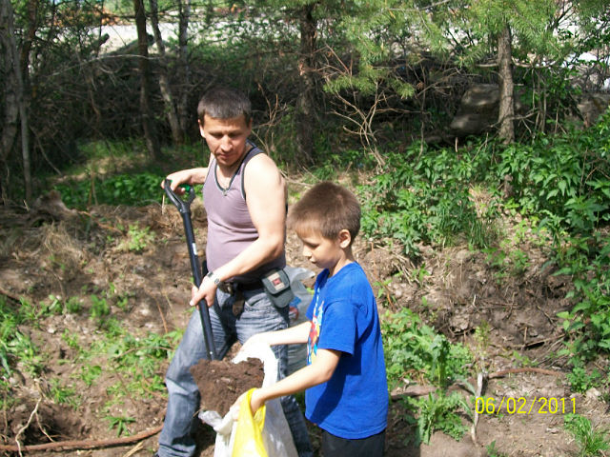
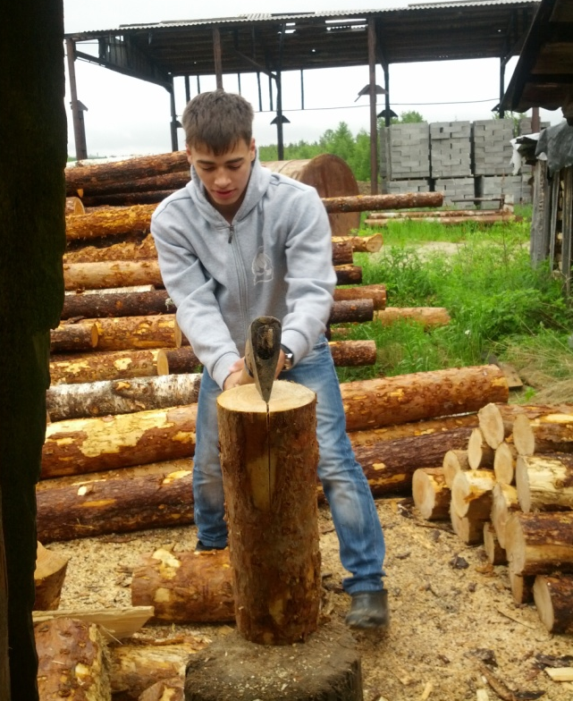
В мире слов разнообразных,
Что блестят горят и жгут, -
Золотых, стальных, алмазных,
Нет священней слова:
«труд»!

Slide 4
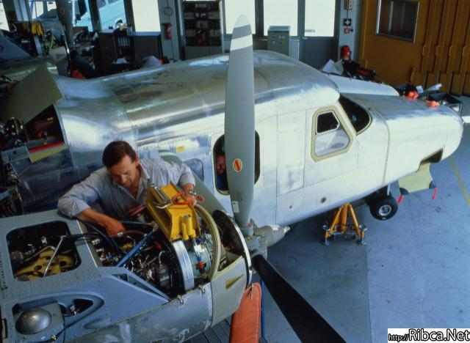

Что такое труд?
Труд –это деятельность человека
направленная на
производство
товаров и услуг
удовлетворение материальных потребностей

Slide 5
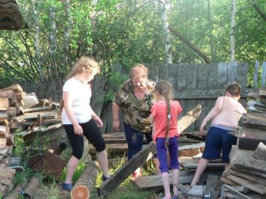
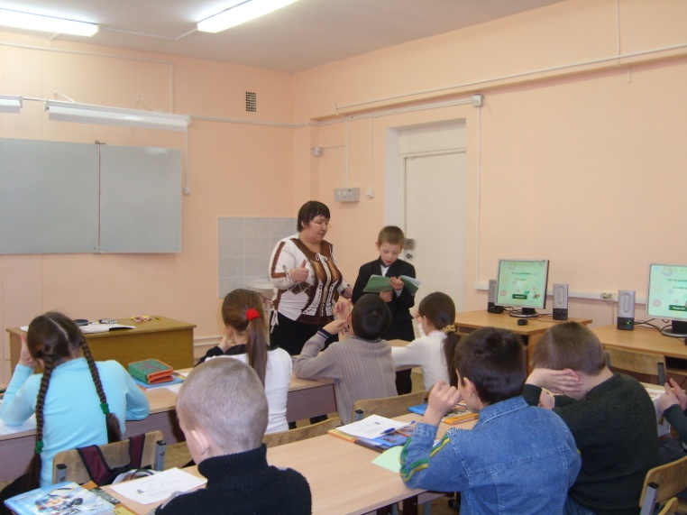
Физический труд | Умственный труд
Преимущественно ручной труд, который осуществляется главным образом с помощью физической силы | Преимущественно интеллекту­альный труд, который осуществ­ляется главным образом с помо­щью умственных усилий человека

Slide 6
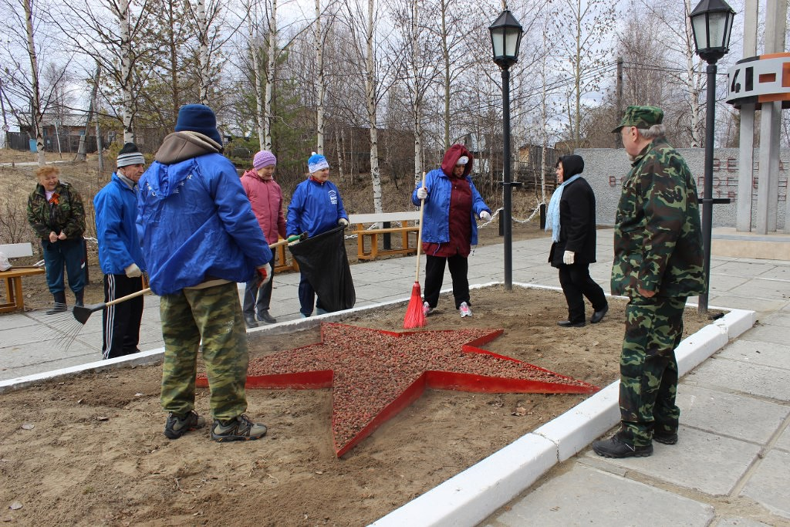
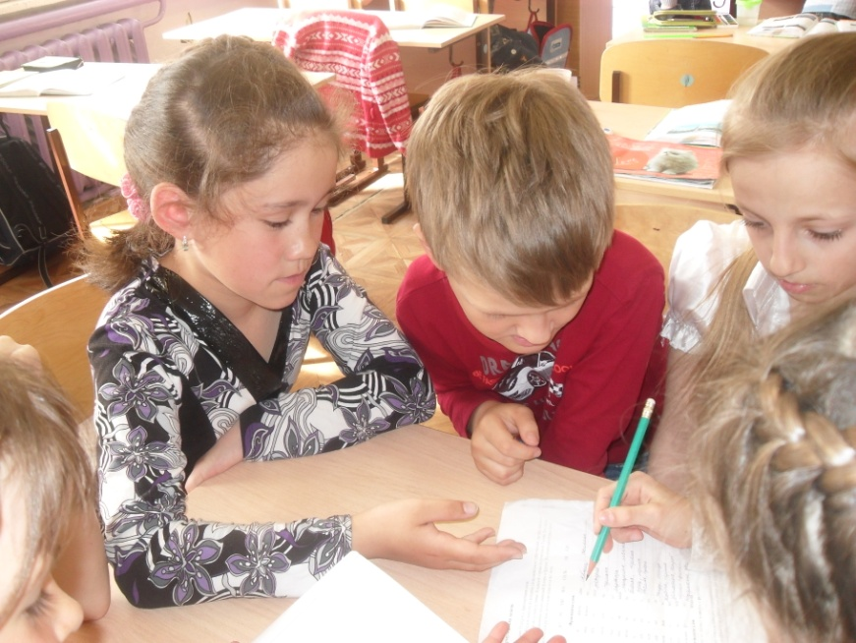
Каким бывает труд?
Труд
Умственный
Физический
Субботник и акция "Георгиевская ленточка"
8 мая 2014 год

Slide 7
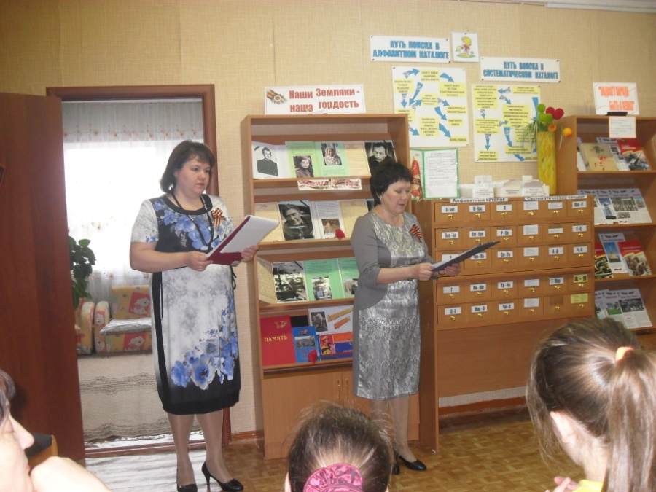
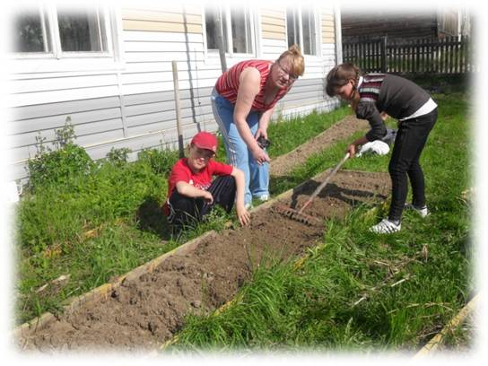
Каким бывает труд?
Труд
Постоянный
Временный

Slide 8
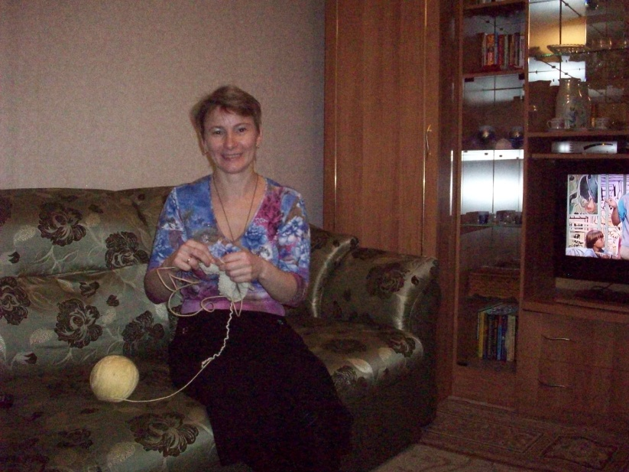
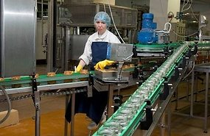
Каким бывает труд?
Труд
Ручной
Автомати-
зированный

Slide 9
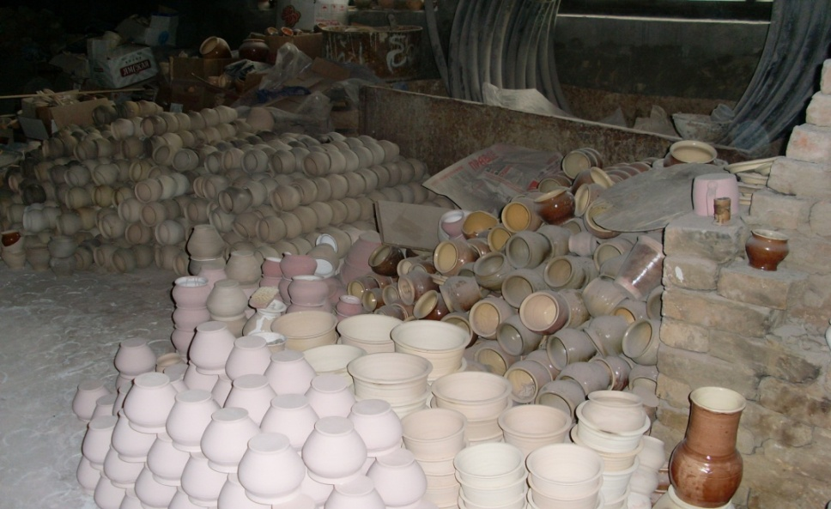
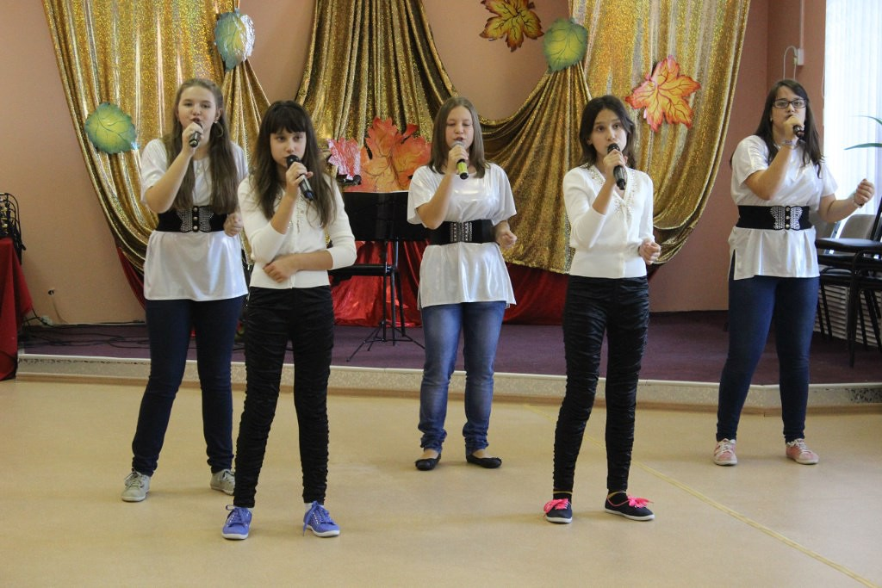
Каким бывает труд?
Труд
Творческий
Традиционный

Slide 10
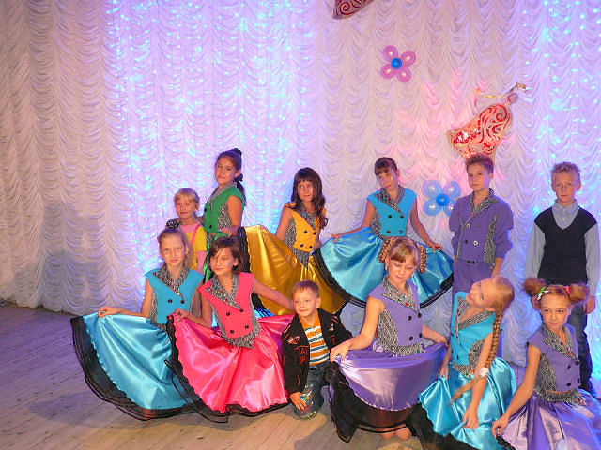
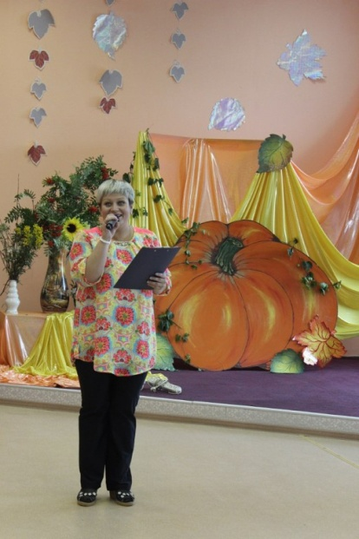
Каким бывает труд?
Труд
Коллективный
Индивидуальный

Slide 11
Игра «Путаница»
Перед вами спи­сок профессий людей, которые заняты умственным и физическим трудом.
Вам необходимо правильно классифицировать профессии.
Профессии:
врач, шахтер, машинист, пианист, хлебороб, оперный артист, плотник, токарь, учитель, сталевар, животно­вод, швея, летчик, менеджер, ученый, шофер, военный, химик, газосварщик, физик.

Slide 12
физический | умственный
шахтер машинист хлебороб плотник токарь сталевар военный животно­вод швея летчик шофер газосварщик | врач пианист оперный артист учитель менеджер ученый, военный химик летчик физик

Slide 13



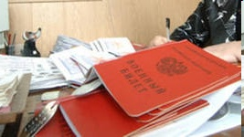

Документы, необходимые при поступлении на работу:
Паспорт
Трудовая книжка
Страховое свидетельство государственного пенсионного страхования
Военный билет (при наличии)
Документ об образовании

Slide 14

Трудовой Договор
В данном документе определены права и обязанности сторон, также рассмотрены причины и правила расторжения трудового договора (при увольнении сотрудника)

Slide 15
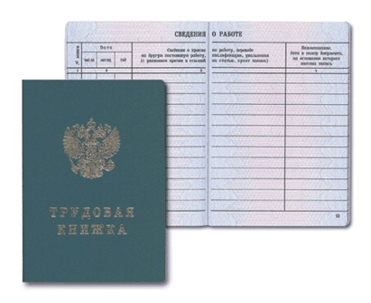
Трудовая книжка
В данном документе прописывается дата приема на работу, место работы, должность, номер приказа о принятии на работу, увольнении

Slide 16

Разнообразный
Мир
профессий

Slide 17


Переставьте буквы и получи название профессии
РВАЧ В- - - (медицинский работник)
СОПЛО П- - - - (дипломатический представитель)
ТЁРКА (театральная и кинематографическая профессия)

Slide 18
ТРАВИНКА (продавец старины)
СТАРИНА (младший медицинский
работник)
МАРЛЯ («разноцветный»
рабочий)

Slide 19



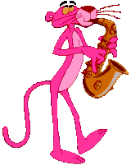





скрипачка
риск + пачка – женщина музыкант
администратор
ад+ министр+ рота = руководитель
барабанщик
банщик+ раба= ударная профессия

Slide 20

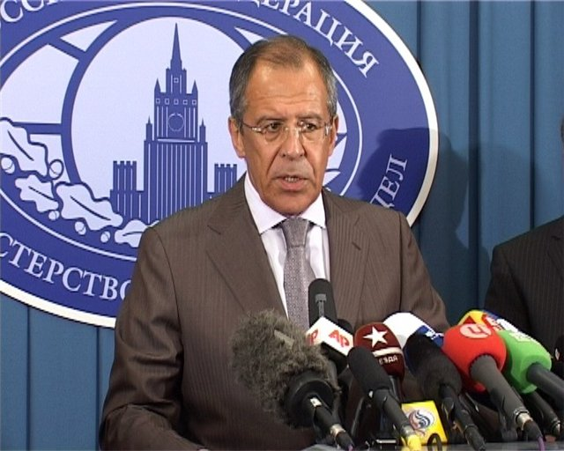
Не только плоский чемоданчик для бумаг и книг, но и специалист в области внешних отношений.
Дипломат

Slide 21
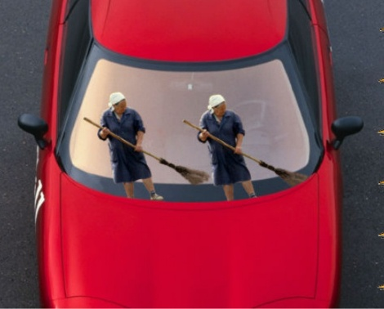
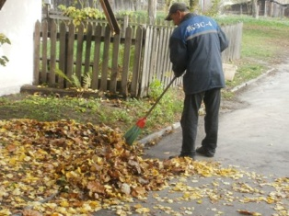
Не только
один из двух стеклоочистителей
автомобиля, но и профессия,
отвечающая за порядок
и чистоту во дворе и на улице
дворник

Slide 22
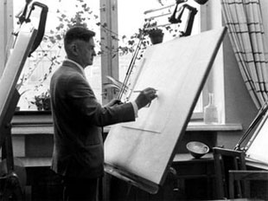
Не только детская игра, включающая в себя набор деталей, но и работник, занимающийся разработкой новых устройств и изделий
конструктор

Slide 23
Домашнее задание:
1. Прочитать § 4
2. Выполнить задание на выбор:
Подготовить презентацию на тему «Моя будущая профессия».
Приготовить сообщение «В мире профессий».
Составить письмо-совет своему другу о выборе профессии.

